Slide 1
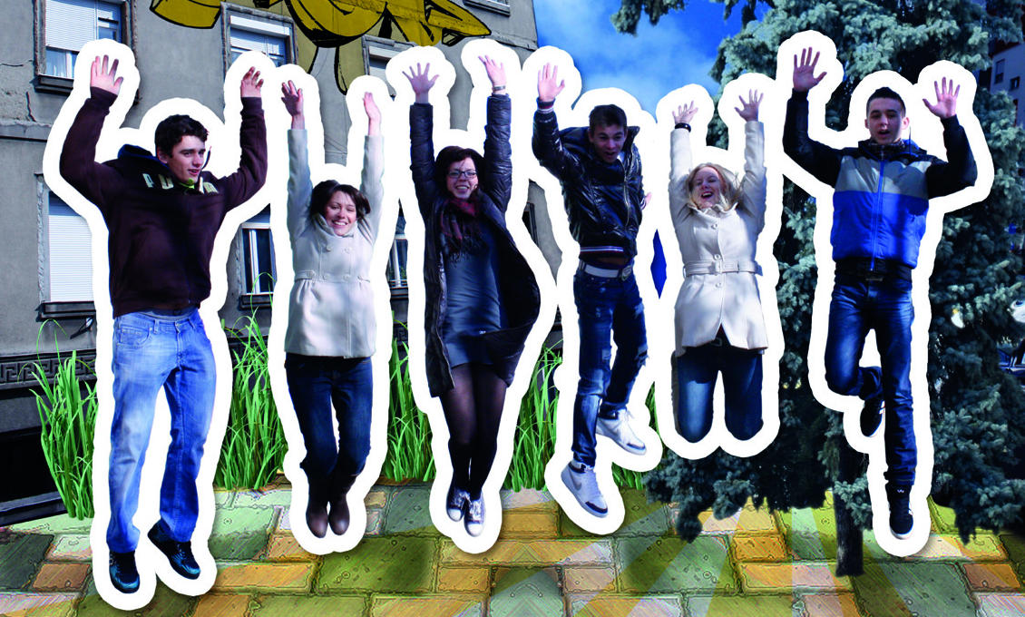
Program usmjeren pospješivanju otpornosti i socijalnom uključivanju mladih s problemima u ponašanju:
"Sunčana strana ulice”

Slide 2
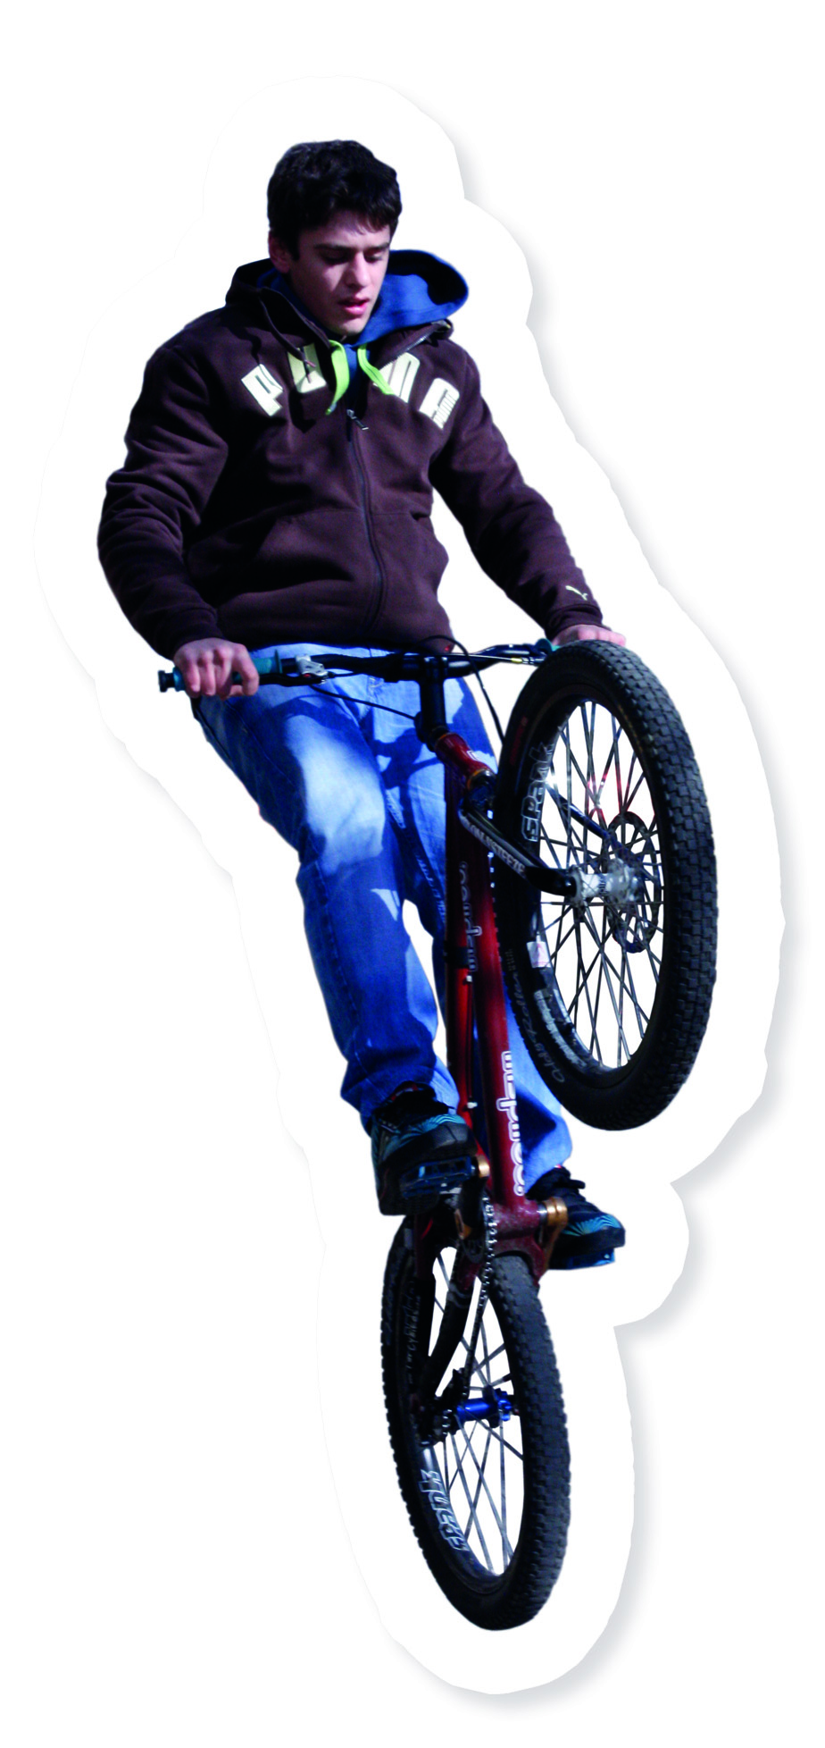
Ciljevi provođenja programa
U odnosu na strategiju razvoja djelatnosti socijalne skrbi:
Doprinos u širenju integriranih socijalnih usluga za djecu, mlade i obitelj temeljenih na etici participacije (sudjelovanju korisnika) te na izgradnji partnerstva između OCD-a, institucija i lokalne samouprave
U odnosu na dobrobiti za korisnike:
Pospješivanje otpornosti i socijalne integracije/uključenosti djece i mladih s problemima u ponašanju (posebice visokorizične djece i mladih - počinitelja kaznenih djela, mladih sklonih nasilničkom ponašanju, djece i mladih izvan procesa školovanja, te djece i mladih s internaliziranim PUP-om

Slide 3

Korisnici- djeca i mladi te njihove obitelji
Problemi/poremećaji u ponašanju = teorijski, socijalni konstrukt
UGAŠENA SVJETLA, ZRNO LJUBAVI, SLOMLJENI PONOS, RANJENO SRCE, OSTAVLJENI, CRNA RUPA U BIJELOJ DUŠI, MALI ZMAJ, BICIKOFOBIST, KAMENI KARATER…
nisu dijagnostička kategorija/ korisnici su kompetentni odlučivati o svom životu i kreiranju svoje osobne promjene

Slide 4
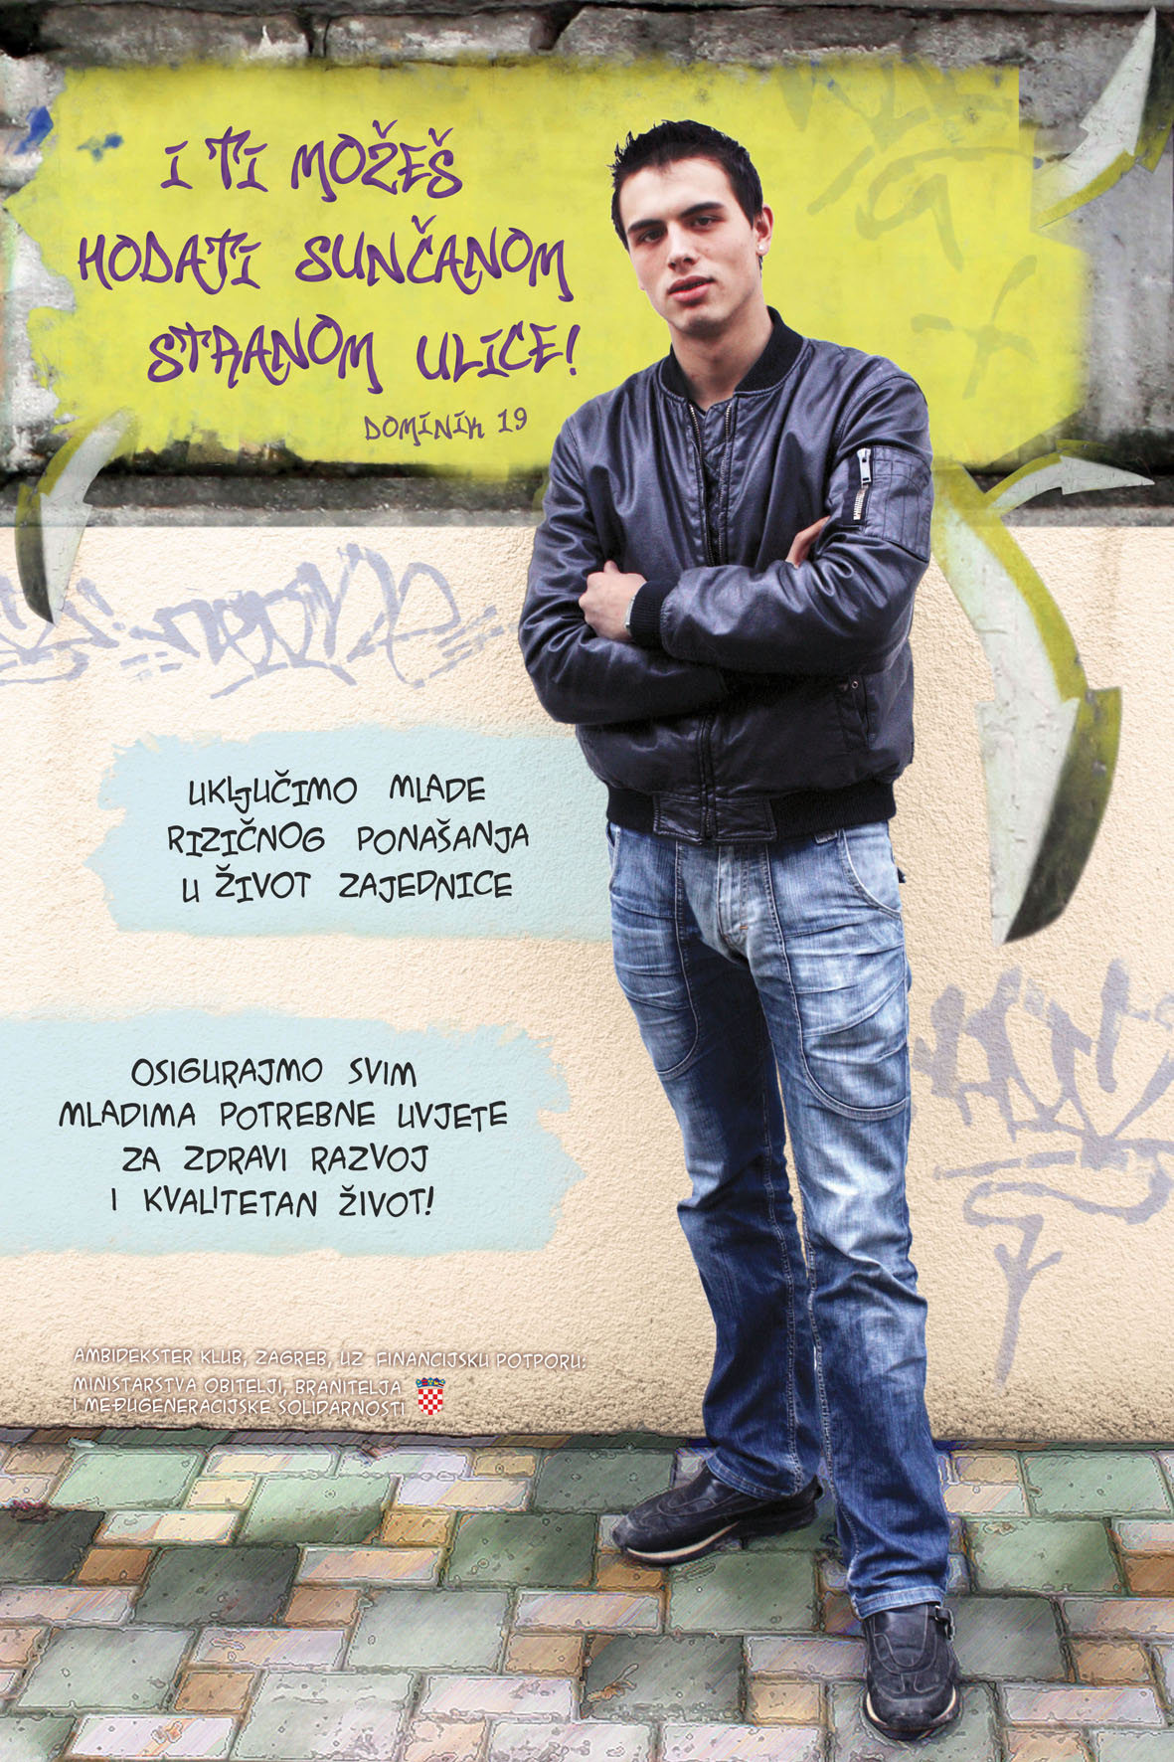
Kako je nastao program „Sunčana strana ulice”?
od 2003. godine entuzijastično okupljanje mladih aktivista /outreach program na ulicama zagrebačke Dubrave
od 2005. godine stalni razvoj aktivnosti programa
teorijska i praktična dostignuća “pomagačkih” struka:
socijalne pedagogije, socijalnog rada i psihologije
implementacija kibernetsko - sistemskog pristupa (Međunarodna škola kibernetike psihoterapije pri KBC Rebro Zagreb od 2004-2009)

Slide 5
Rezultati - 922/2297direktnih korisnika
  uspješno je provedena prevencija poremećaja u ponašanju djece i mladih putem usvajanja socijalnih vještina i zdravih stilova života (mladi opće populacije, mladih s problemima u ponašanju ili rizičnih za pojavu poremećaja u ponašanju ( 638 korisnika, dob od 15-17godina)
  mladi, počinitelji kaznenih djela i mladi s poremećajima u ponašanju su socijalno integrirani te je spriječen recidivizam u počinjenju kaznenih djela, kao i njihova institucionalizacija (215 korisnika, mladi 116 korisnika, roditelji 99) prosječna dob 16, 9
  uspostavljena je integrirana mreže stručnjaka u području prevencije i tretmana mladih s PUP u lokalnoj zajednici (46 umreženih stručnjaka u lokalnoj zajednici, 69 povremeno - seminari)
  istraživanja ukupno 1375 mladih , outreach N=171, rizici i zaštitni čimbenici N=1204
  Dodatna vrijednost: zapošljavanje mladih osoba VSS društvenog usmjerenja u području rada s mladima s problemima u ponašanju (5 zaposlenih osoba sa udjelom u plaći u trogodišnjem programu), doprinos volontera -15 volontera

Slide 6

Aktivnosti i intervencije
/utemeljene na procjeni potreba i rizika u zajednici
Lokalno socijalno planiranje -2011.
Procjena potreba i rizika u zajednici 2012.
Iskustvena edukacija za mlade usmjerena razvoju socijalnih vještina– u partnersvu sa školama
Psihosocijalni tretman – u partnerstvu sa CZSS i školama provodi se u savjetovalištima za mlade „SPIRIT”-Zagreb, „BUMERANG”-Gospić
Edukacija i stručna potpora izvoditeljima aktivnosti
Sastanci pomagača (umreženih stručnjaka) u cilju stvaranja učinkovite mreže socijalne potpore za mlade s poremećajima u ponašanju i njihove obitelji

Slide 7
Partneri i suradnici
Financijska potpora:
Ministarstvo socijalne politike i mladih
Grad Gospić
Grad Zagreb
Partneri i suradnici:
Centri za socijalnu skrb: Zagreb, Gospić, Pazin i Varaždin
Škole iz Zagreba: Poljoprivredna škola, Veterinarska škola, Poljoprivredno-tehnološka škola, XII gimnazija
Škole iz Gospića: Strukovna škola Gospić, Gimnazija Gospić
OCD: FADE IN, PRAGMA, Djeca prva, Korak po korak, Koordinacija udruga za djecu
Fakulteti:
Sveučilište u Zagrebu- Edukacijsko-rehabilitacijski fakultet, Pravni fakultet – Studijski centar socijalnog rada
Sveučilište u Zadru, Odsjek za nastavničke studije u Gospiću
Ustanove:
Knjižnica Dubrava, Kulturno-informativni centar Gospić

